Slide 1
Aplicación compañero para la Universidad De San Buenaventura
Nicolás Caro
Nicolás Sánchez
Carlos Rangel

Slide 2
Agenda
- Contexto
- Problemática
- Pregunta de investigación/generadora
- Objetivo general
- Objetivos específicos
- Alcances
-Limitaciones
-Marco Teórico
-Estado del Arte: Aspectos y trabajos relacionados
-Metodología
-Cronograma
-Preguntas

Slide 3
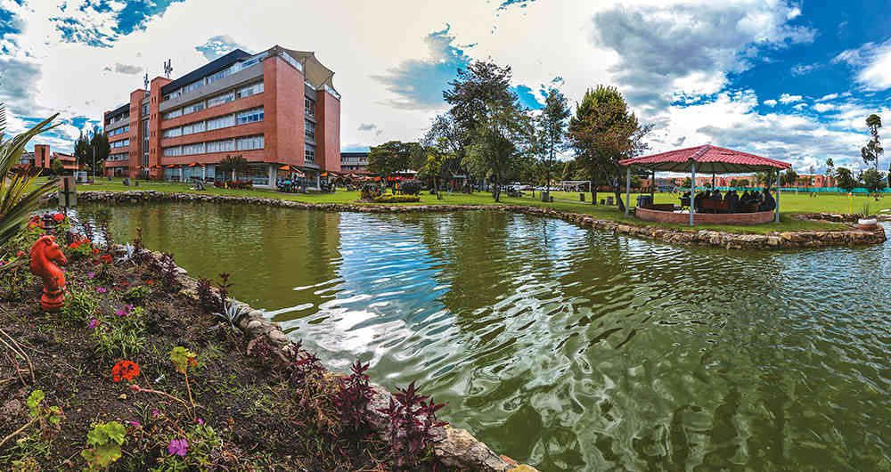
Contexto
Universidad De San Buenaventura

Slide 4

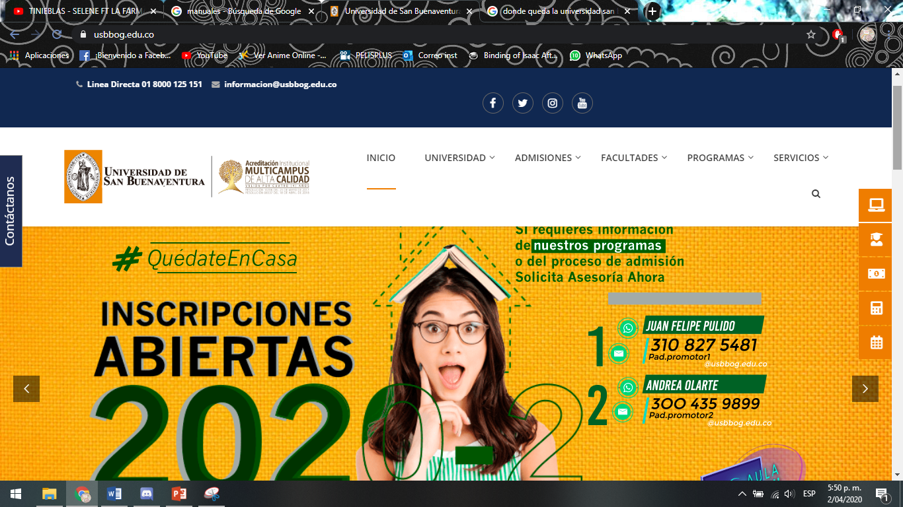


Contexto

Slide 5
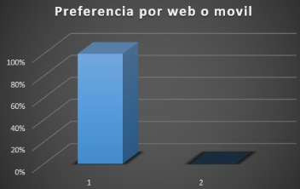
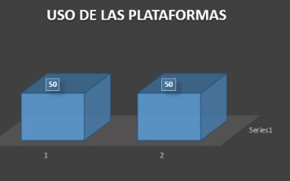
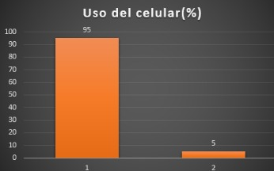
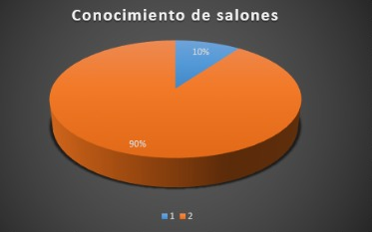
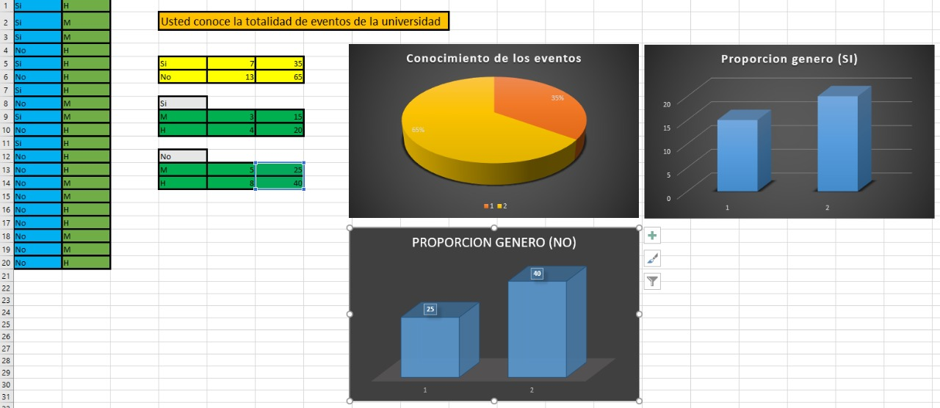
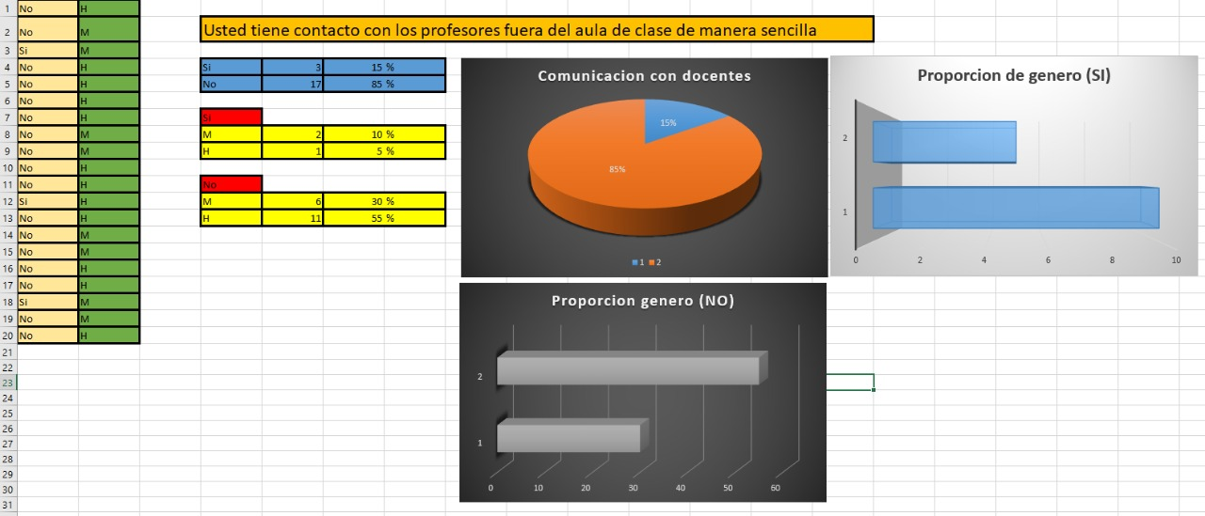
Sustentos Estadísticos
Para intentar dar solución a la problemática que será próximamente descrita, hemos optado por hacer una serie de encuestas realizadas a 20 estudiantes de diferentes carreras.

Slide 6
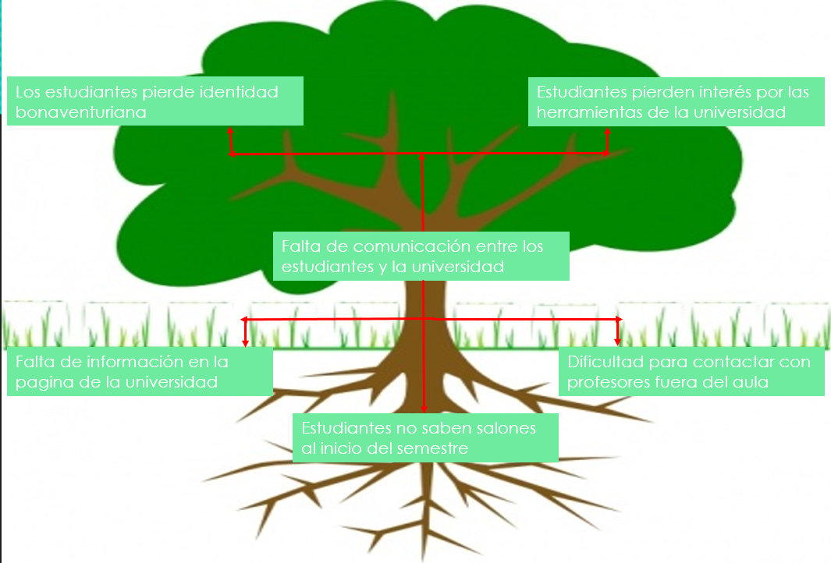
Problemática

Slide 7


Antecedentes

Slide 8
Pregunta Generadora
¿Como establecer una comunicación eficiente entre estudiantes y la universidad?

Slide 9
Objetivo General
Diseñar un prototipo de companion (compañero) para los estudiantes de la Universidad de San Buenaventura sede Bogotá.

Slide 10
Objetivos Específicos
Caracterizar el proceso de acompañamiento respectivo para un estudiante.
Establecer los requerimientos del prototipo de companion para la Universidad de San Buenaventura sede Bogotá.
Estructurar el prototipo de companion para la Universidad de San Buenaventura sede Bogotá.
Validar el procedimiento del prototipo de companion para la Universidad de San Buenaventura sede Bogotá.

Slide 11
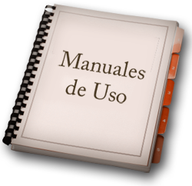

Alcances

Slide 12

Limitaciones

Slide 13
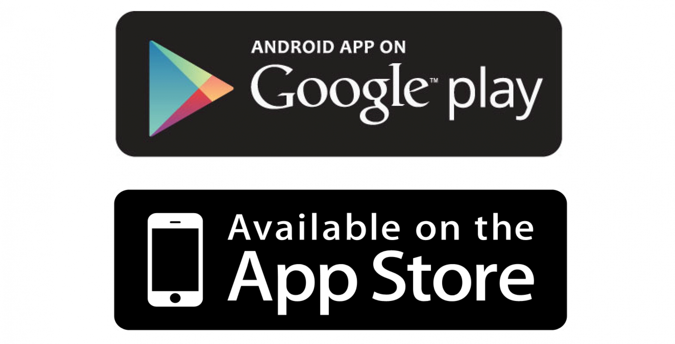
Limitaciones

Slide 14
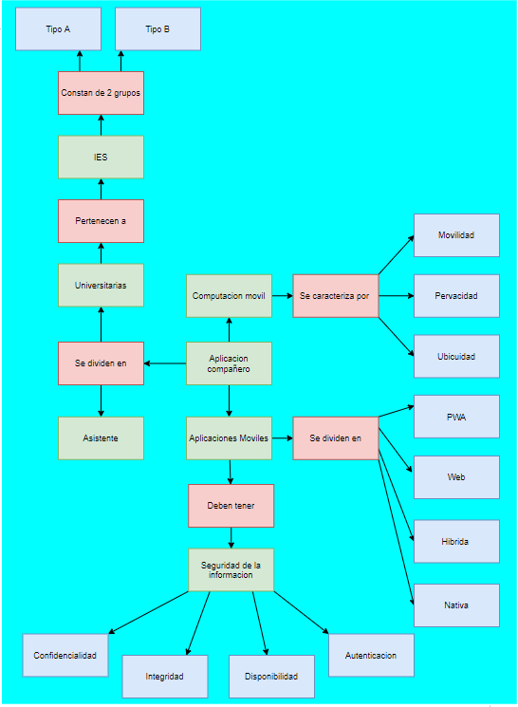
Marco Teórico (Mapa de Correlación)

Slide 15
Estado Del Arte
10 proyectos investigados
Pertinente
Innovador
Llamativo
Viable
UBICUIDAD
BASE DE DATOS
DISPONIBILIDAD IES
MENSAJERIA INSTANTANEA
NOTIFICACIONES
MULTIPLATAFORMA
MANEJO DE DATOS
INTERFAZ DE USUARIO
SOPORTE TECNICO

Slide 16
Metodología
Recolección de datos
Diseño Grafico
Testo de aplicacion
Diseño de arquitectura
Programación de la aplicación

Slide 17
Cronograma
Fase 1
Recolección de Datos
Semanas 1-2
Fase 2
Diseño Grafico
Semanas 3-5
Fase 3
Diseño de la arquitectura
Semanas 6-10
Fase 4
Programación de la aplicación
Semanas 11-18
Fase 5
Testeo de la aplicación
Semanas 19-22

Slide 18
¿ALGUNA PREGUNTA?

Slide 19
Referencias
A, S. (2014). GUI BAESD DESIGN PLATFORM FOR UBUNTU TOUCH. Maharashtra: International Journal of Research in Engineering and Technology .
Aguirre, V., Ortu, A., Delia, L., Thomas, P., Corbalan, L., & Pesado, P. (2019). PWA para unificar el desarrollo Desktop, Web y Mobile. XXV congreso argentino de ciencias de la computacion(CAICIC)(Universidad nacional de Rio Cuarta). Cordoba.
Alliot, J. (20 de 03 de 2003). Qu’est-ce que le “Middleware. Obtenido de http://www.recherche.enac.fr/aliot/middle
Angulo, R. (2013). Aplicaciones moviles hibridas, lo mejor de dos mundos. Debates IESA, 80-81.
Babin, S. (2008). Developming software dor Symbian OS: A beginner's guide to creating Symbian OS. Jhon Wiley & Sons.
Bertolin, J. (2008). Seguridad de la informacion. Redes, informatica y sistemas de informacion. parafinfo.
Brahler, S. (2010). Analysis of the android Archicture. kalshuter institut fur thecnologie.
Carrasco Usano, S. (2015). Análisis de la aplicación de la tecnología móvil en las empresas. Valencia: Universidad Politécnica de Valencia.
Catalidi, Z., Mendez, P., & Dominighini, C. (2012). Dispositivos moviles en educacion superior y entornos personalizados de aprendizaje. In XVI workshop.
Coma, I., Rodriguez, R. F., & Martinez, E. (1998). ARTGRAPH un entorno de desarrollo y ejecucion de aplicaciones. Actas Geig.
Correa, R. (2014). Composicion del sistema operativo movil iOS de apple.
Cuello, J., & Vittone, J. (2013). Diseñando apps para moviles.

Slide 20
GRACIAS POR SU ATENCION

